Slide 1
Manejo de Grupos
Definición, Tipología y Características de un Equipo Efectivo

Slide 2
Grupo
Equipo
Conjunto de personas que interactúan entre sí para alcanzar objetivos individuales o colectivos, sin necesidad de una meta común ni roles específicos.
Un grupo con objetivos comunes, roles bien definidos, comunicación efectiva y colaboración mutua para lograr resultados colectivos.

Slide 3
Diferencias clave
  En un grupo, la responsabilidad es individual; en un equipo, es compartida.
  Un grupo puede trabajar junto sin cooperación profunda; un equipo necesita interdependencia y sinergia.
📌 Ejemplo:
Grupo = Estudiantes en una clase.
Equipo = Grupo de estudiantes trabajando en un proyecto colaborativo
1
Grupo
Equipo
2

Slide 4

Tipología de Grupos
Según su formalidad
  Formales: Creados con un propósito definido (ejemplo: equipos de trabajo en una empresa).
  Informales: Surgen espontáneamente por intereses compartidos (ejemplo: amigos en el trabajo).

Slide 5
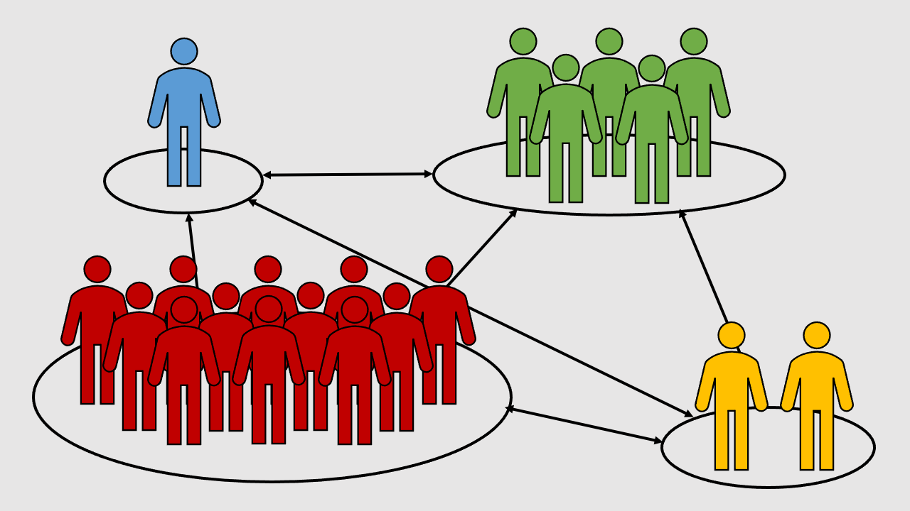
Tipología de Grupos
Según su tamaño
  Pequeños: 3 a 12 personas (ejemplo: un equipo de enfermería).
  Grandes: Más de 12 personas (ejemplo: un comité organizador).

Slide 6
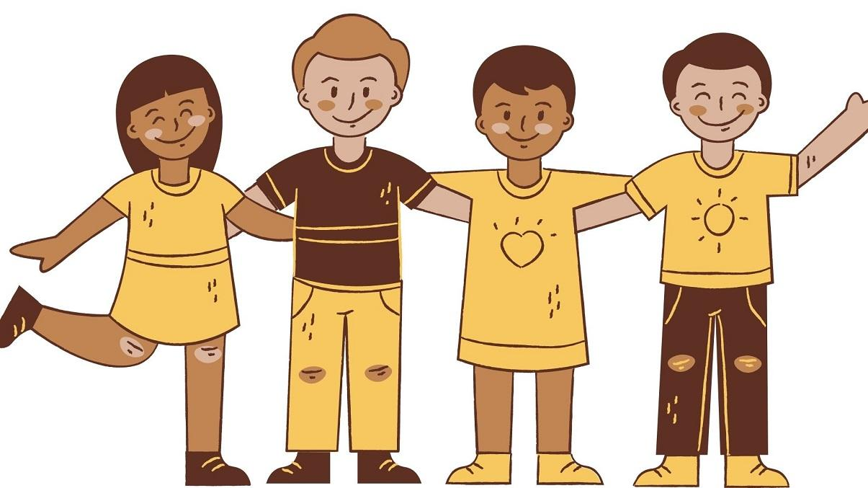
Tipología de Grupos
Según su permanencia
  Temporales: Se disuelven tras cumplir un objetivo (ejemplo: un grupo de trabajo para un evento).
  Permanentes: Se mantienen en el tiempo (ejemplo: un departamento dentro de una empresa).

Slide 7

Tipología de Grupos
Según su función
  De tarea: Enfocados en cumplir un objetivo (ejemplo: equipo de investigación).
  De interés: Basados en afinidades personales (ejemplo: club de lectura).
  De apoyo: Brindan contención emocional o social (ejemplo: grupo de autoayuda).

Slide 8




Características de un Equipo Efectivo
Objetivo común
Comunicación efectiva
Roles definidos
Confianza y respeto mutuo

Slide 9



Características de un Equipo Efectivo
Ejemplo: Un equipo de salud en una sala de emergencias debe trabajar coordinado, con buena comunicación y roles claros para atender eficazmente a los pacientes.
Liderazgo compartido
Resolución de conflictos
Adaptabilidad

Slide 10

Importancia de la Comunicación en el Trabajo en Equipo
La comunicación grupal es clave para la coordinación, la toma de decisiones y la resolución de problemas dentro de un equipo.
  Mejora la cohesión y el ambiente de trabajo.
  Aumenta la eficiencia en la toma de decisiones.
  Facilita la resolución de conflictos.
  Fomenta la confianza y el respeto mutuo.
"Un equipo fuerte es aquel que sabe escuchar, expresarse y resolver diferencias con asertividad."

Slide 11

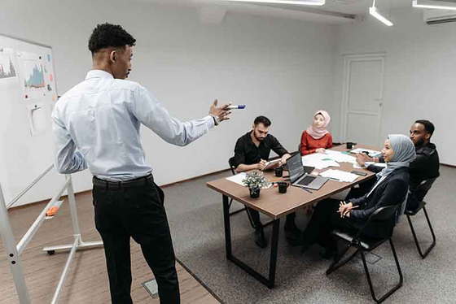
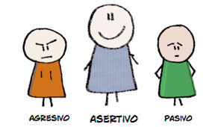
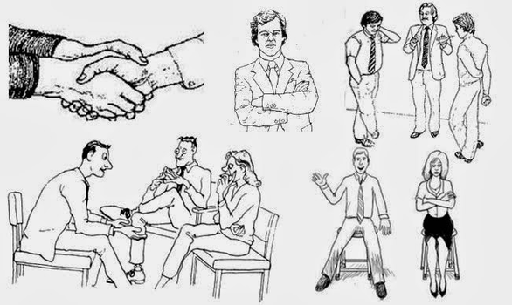
Técnicas de Comunicación Grupal
Escucha Activa: Prestar atención al mensaje del interlocutor sin interrumpir y mostrando interés.
Claridad y Precisión: Evitar ambigüedades y ser directos al expresar ideas.
Asertividad: Expresar pensamientos y sentimientos de manera clara y respetuosa.
Uso del Lenguaje Corporal: Mantener contacto visual, postura abierta y gestos que refuercen el mensaje.

Slide 12




Barreras de Comunicación en Grupos
Falta de empatía: No considerar las emociones o puntos de vista de los demás.
Interrupciones y ruido: Distracciones en el entorno o en la conversación.
Falta de claridad en los mensajes: Expresarse de manera confusa o ambigua.
Prejuicios y estereotipos: Suposiciones que distorsionan la comunicación.

Slide 13


Barreras de Comunicación en Grupos
Miedo a expresar opiniones: Temor a ser juzgado o ignorado.
Falta de escucha activa: Solo escuchar para responder, no para comprender.

